Slide 1
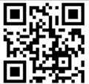
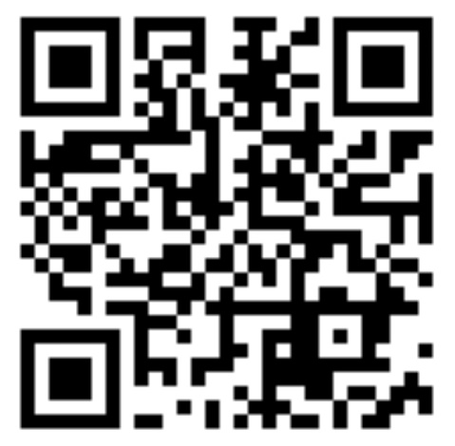
Каналы АО «Концерн Росэнергоатом» для студентов
Telegram-канал
«REAльные студенты»
https://t.me/reastudents
Страница в ВК
«Карьера в Атомной Энергетике»
https://vk.com/club222412351
Telegram-канал
«REAльные студенты»
https://t.me/reastudents
Telegram-канал
«REAльные студенты»
https://t.me/reastudents

